Slide 1


ĐỨNG LÊN
NGỒI XUỐNG
KHỞI ĐỘNG

Slide 2


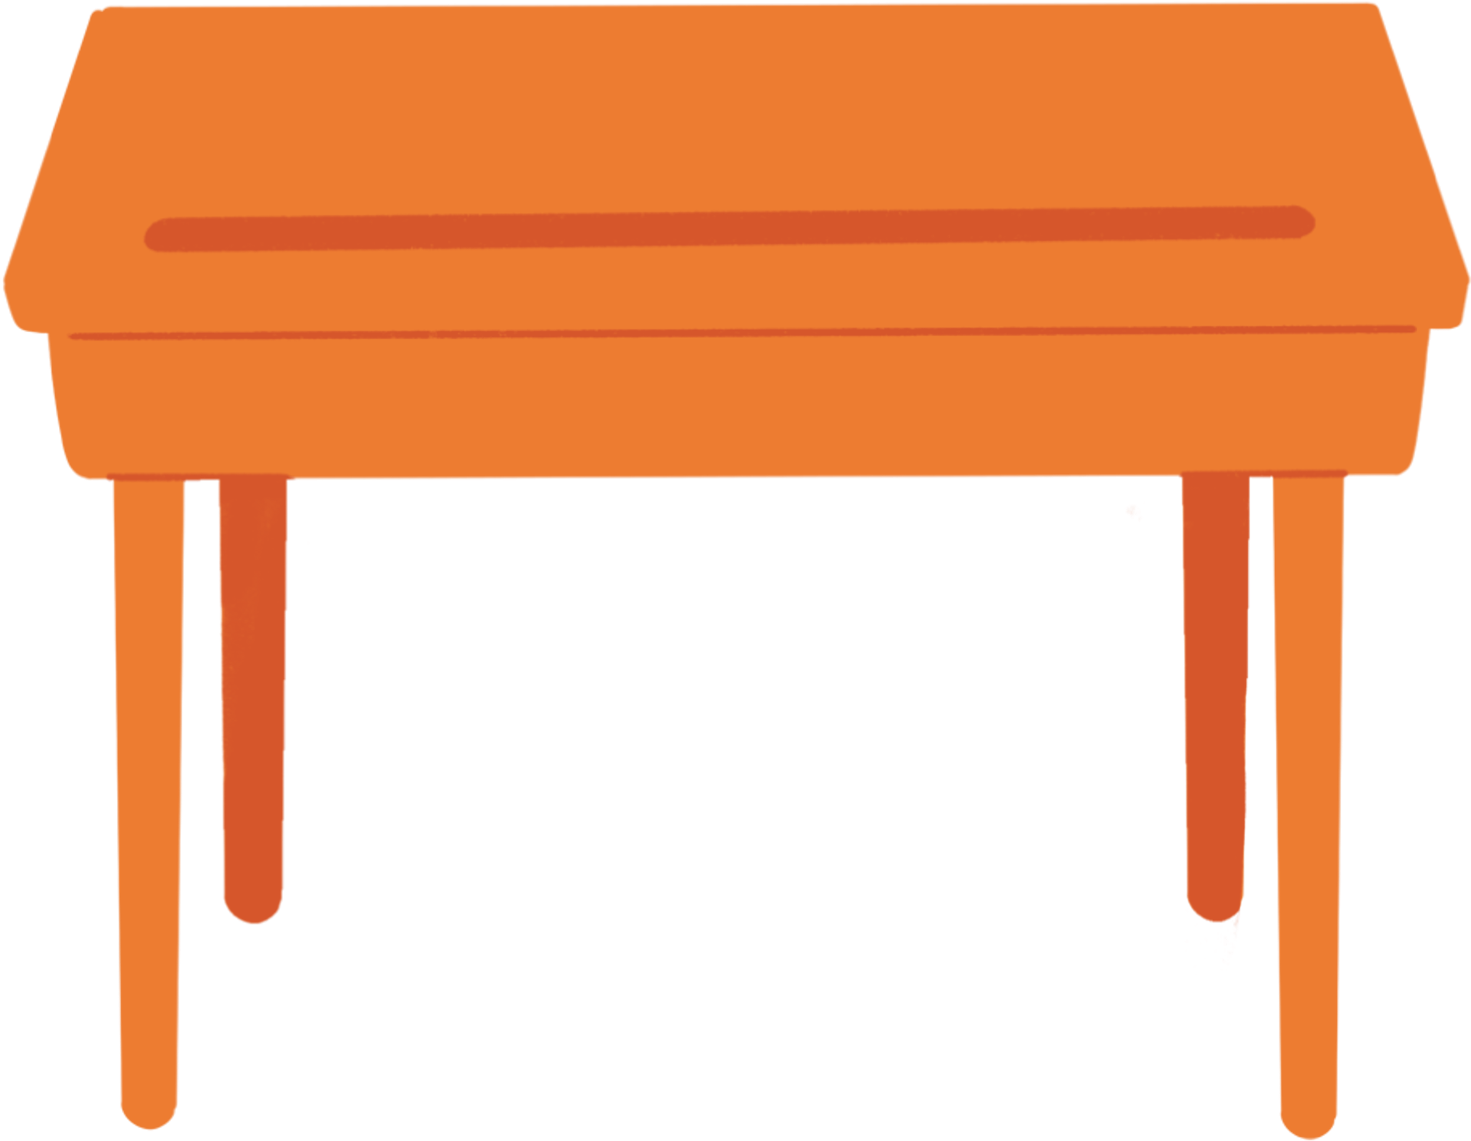
ĐỨNG
NGỒI
LUẬT CHƠI
HS SUY NGHĨ TRONG THỜI GIAN ĐƯỢC ĐƯA RA, HẾT THỜI GIAN NGAY LẬP TỨC TRẢ LỜI BẰNG HÌNH THỨC ĐỨNG LÊN HOẶC NGỒI XUỐNG

Slide 3



CÂU HỎI 1
Lựa chọn khẳng định đúng với hình vẽ
Tia Ax
Điểm A thuộc đường thẳng x

Slide 4

CÂU HỎI 2
Lựa chọn khẳng định đúng với hình vẽ
2 tia đối nhau:
Tia BA và tia Bx
2 tia trùng nhau: Tia AB và tia Ax

Slide 5

CÂU HỎI 3
Lựa chọn khẳng định đúng với hình vẽ
2 tia đối nhau: Ox và OA
2 tia trùng nhau: Oy và Ay

Slide 6
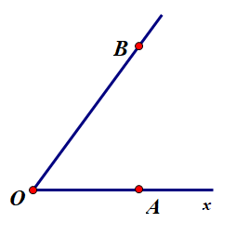
CÂU HỎI 4
Lựa chọn khẳng định đúng với hình vẽ
Trên hình có 3 tia gốc O
Trên hình có 2 tia gốc A, 1 tia gốc B

Slide 7
CÂU HỎI 5
Lựa chọn khẳng định đúng
Nếu tia OA và tia OB trùng nhau thì A nằm giữa A và B
Nếu tia OA và tia OB là 2 tia đối nhau thì O nằm giữa A và B

Slide 8

HÌNH HỌC 6 - CHƯƠNG 6: HÌNH HỌC PHẲNG
BÀI 5: GÓC (T1)
GIÁO VIÊN GIẢNG DẠY: DƯƠNG HUYỀN TRANG

Slide 9


HOẠT ĐỘNG NHÓM 3-4
Nhiệm vụ:
Thực hiện yêu cầu trong Phiếu bài tập – 5 phút
Đại diện 1 nhóm thuyết trình kết quả thảo luận – Tối đa 2 phút
Tiêu chí | Cụ thể | Điểm tối đa
Tiếng ồn | Thảo luận với mức âm lượng phù hơp, không để cô nhắc | 1
Hoàn thành | Hoàn thành đủ các nhiệm vụ. Cá nhân ghi vở đủ theo yêu cầu | 1
Nội dung | Sản phẩm gồm đủ nội dung. Bài làm đúng | 4
Hình thức | Trình bày bài rõ ràng. Chữ viết rõ | 2
Thuyết trình | Nêu đủ các ý cô đưa ra. Nói to, rõ, hấp dẫn. Không vượt quá thời gian | 2

Slide 10



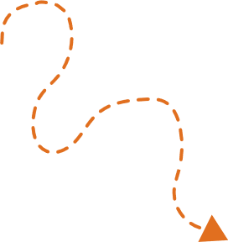
ONG TÌM CHỮ
M | J | A | H | H | C | M | Z | H | K | J | C
B | O | A | F | R | W | M | N | O | I | Ố | U
J | H | C | O | H | D | Ạ | V | P | G | K | Q
Y | A | K | Đ | B | C | Y | M | G | A | Y | G
K | E | M | Ỉ | H | G | O | N | S | T | Z | J
U | K | O | N | U | H | U | G | Y | N | P | C
Y | O | Y | H | T | H | U | Ó | O | Y | N | E
G | Ó | C | Z | C | Z | Z | C | X | O | E | D
R | J | P | A | U | T | P | B | K | V | A | I
A | U | I | E | N | R | C | Ẹ | K | V | G | Z
D | T | O | I | C | C | R | T | Y | U | F | V
T | C | X | X | B | Y | N | O | G | Z | I | D

Slide 11
ONG TÌM CHỮ
M | J | A | H | H | C | M | Z | H | K | J | C
B | O | A | F | R | W | M | N | O | I | Ố | U
J | H | C | O | H | D | Ạ | V | P | G | K | Q
Y | A | K | Đ | B | C | Y | M | G | A | Y | G
K | E | M | Ỉ | H | G | O | N | S | T | Z | J
U | K | O | N | U | H | U | G | Y | N | P | C
Y | O | Y | H | T | H | U | Ó | O | Y | N | E
G | Ó | C | Z | C | Z | Z | C | X | O | E | D
R | J | P | A | U | T | P | B | K | V | A | I
A | U | I | E | N | R | C | Ẹ | K | V | G | Z
D | T | O | I | C | C | R | T | Y | U | F | V
T | C | X | X | B | Y | N | O | G | Z | I | D

Slide 12

I. KHÁI NIỆM GÓC

Slide 13
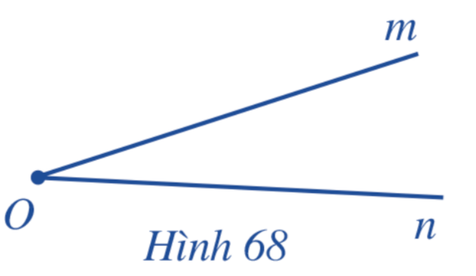


I. KHÁI NIỆM GÓC
VD1. Sắp xếp các từ khóa vào vị trí đúng
1. Tên góc
2. Ký hiệu
3. Đỉnh
4. Cạnh
Góc mOn
$$\hat{nOm}$$
Góc nOm
Tia On
Tia Om
O
Tia Om
$$\hat{mOn}$$

Slide 14



I. KHÁI NIỆM GÓC
Luyện tập 1.
- Góc BAC có hai cạnh AB và AC.
- Góc CA$x$ có hai cạnh AC và A$x$.
- Góc BA$x$ có hai cạnh AB và A$x$.

Slide 15

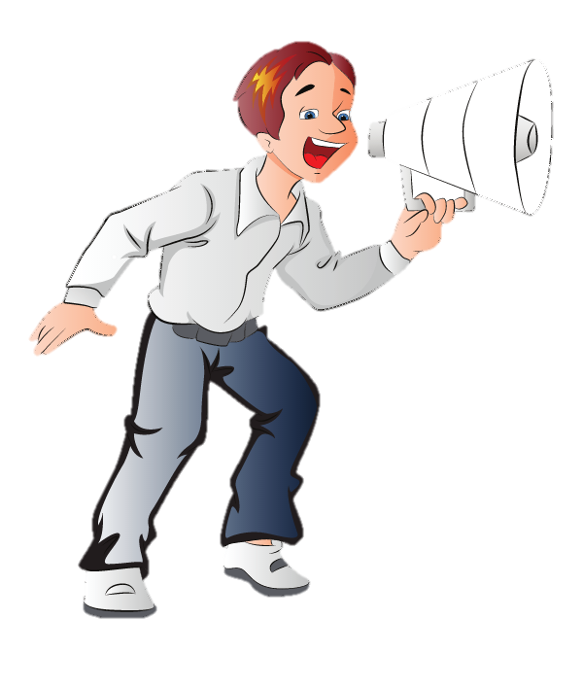




Tôi là
một điểm .
A ha! Phát hiện chú ruồi đang ở trong góc sáng của đèn pin

Slide 16
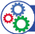
II. ĐIỂM NẰM TRONG GÓC
Vẽ góc xOy. Lấy điểm A thuộc tia Ox, điểm B thuộc tia Oy (A, B khác O). Sau đó to màu phần mặt phẳng giới hạn bởi hai tia Ox và Oy mà chứa đoạn thẳng AB
Vẽ 1 điểm M nằm trong phần được tô màu
2
B
M
A

Slide 17
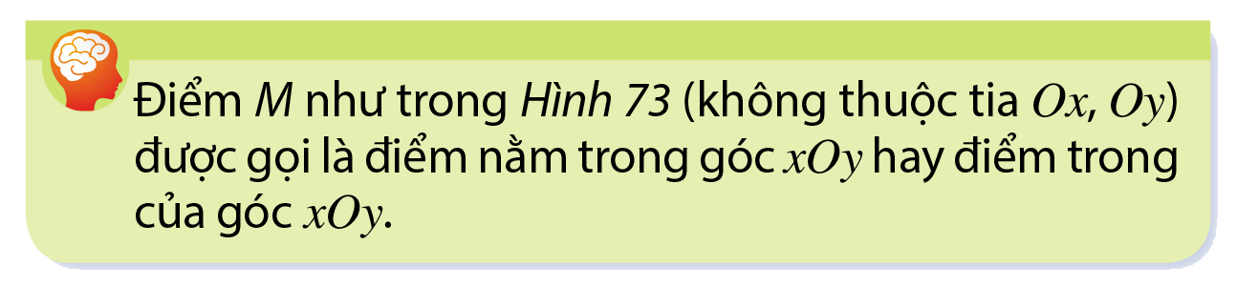
II. ĐIỂM NẰM TRONG GÓC
B
M
A

Slide 18
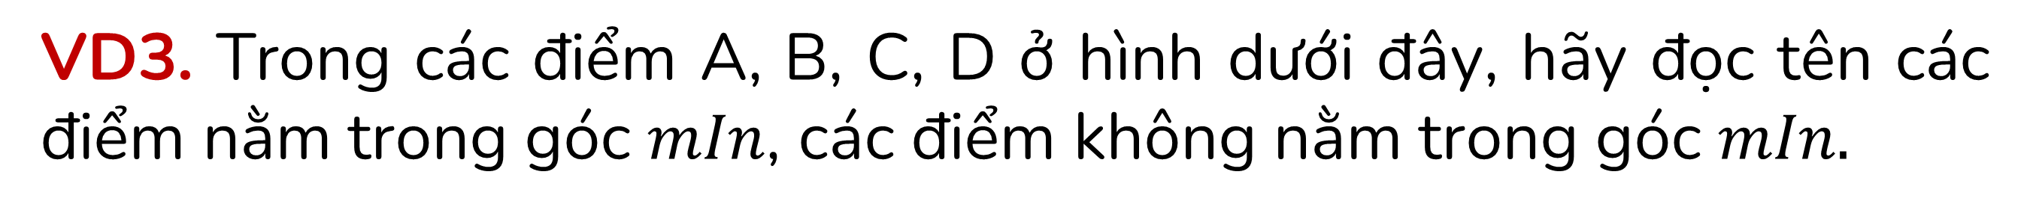
II. ĐIỂM NẰM TRONG GÓC
VD3. Trong các điểm A, B, C, D ở hình dưới đây, hãy đọc tên các điểm nằm trong góc $mIn$, các điểm không nằm trong góc $mIn.$
m
A
D
n
B
C
I

Slide 19
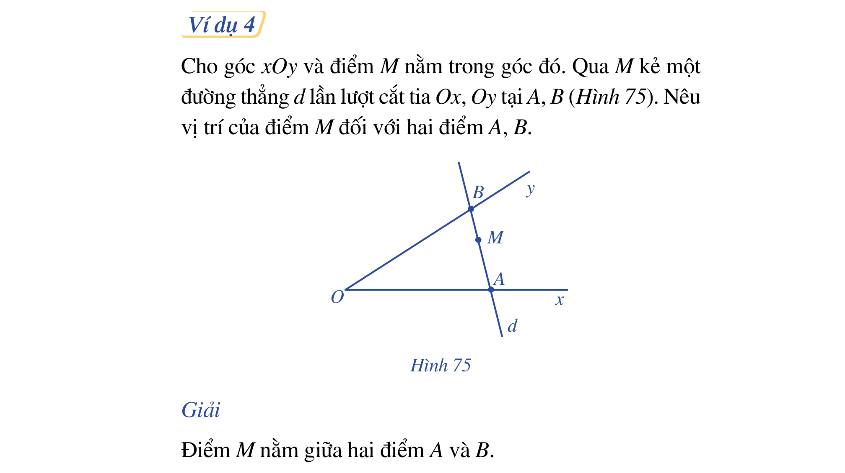
II. ĐIỂM NẰM TRONG GÓC
LT2.
Trả lời
Điểm M nằm giữa điểm A và điểm B.

Slide 20
TỔNG KẾT

